Slide 1

שִׁיעוּר בְּעִבְרִית לְכִיתָה א-ב
מִפְגָּשׁ עִם הַיּוֹצֶרֶת שְׁלוֹמִית כֹּהֵן - אָסִיף
רְחוֹב בְּלִי שֵׁם
Notes:
כתבו את המלל בהתאם ואת הציוד הדרוש.

Slide 2









נָעִים לְהַכִּיר...
Notes:
משך השקף: 2 דקות
הקדמה קצרה מציגה את עצמה

Slide 3


מַתְחִילִים
"רחוב בלי שם" כתבה: שלומית כהן-אסיף איורים: ענת פרי-טל, ספריית הפועלים
Notes:
אספר משהו על הסיפור על מהות השם

Slide 4
רְחוֹב בְּלִי שֵׁם – הַסִּפּוּר שֶׁמֵּאֲחוֹרֵי הַסֵּפֶר
חלמתי שאני הולכת ברחוב שאין לו שם, ומחפשת שלט עם שם הרחוב, ושואלת עוברים ושבים:
מה שם הרחוב הזה?
והם לא ידעו לענות לי.
מֵהֵיכָן הָרַעְיוֹן לִכְתִיבַת הַסִּפּוּר?
Notes:
תשובה עולה בהנפשה שלומית קוראת את השאלה ועונה את התשובה .

Slide 5
רְחוֹב בְּלִי שֵׁם – הַסִּפּוּר שֶׁמֵּאֲחוֹרֵי הַסֵּפֶר
משורר כותב שירים. סופר כותב סיפורים. אני גם זה וגם זה, אבל אני אוהבת יותר לכתוב סיפורים וחולמת יותר שירים. לכן יש לי יותר ספרי שירה ופחות ספרי סיפורים
מָה אַתְּ אוֹהֶבֶת לִכְתּוֹב יוֹתֵר – שִׁירִים אוֹ סִפּוּרִים?
Notes:
משך השקף: עד 2 דקות

Slide 6
רְחוֹב בְּלִי שֵׁם – הַסִּפּוּר שֶׁמֵּאֲחוֹרֵי הַסֵּפֶר
אולי שנה, אבל במשך שלוש שנים שיפרתי אותו, שיניתי מחקתי, הוספתי...
כַּמָּה זְמַן לָקַח לָךְ לִכְתּוֹב אֶת הַסִּפּוּר?
Notes:
משך השקף: עד 2 דקות

Slide 7
רְחוֹב בְּלִי שֵׁם – הַסִּפּוּר שֶׁמֵּאֲחוֹרֵי הַסֵּפֶר
כן, שלומית הילדה הקטנה שהייתי. אני תמיד כותבת את היצירות שלי יחד איתה.
הַאִם מִישֶׁהוּ עָזַר לָךְ לִכְתּוֹב אֶת הַסִּפּוּר?
Notes:
משך השקף: עד 2 דקות

Slide 8


Slide 9
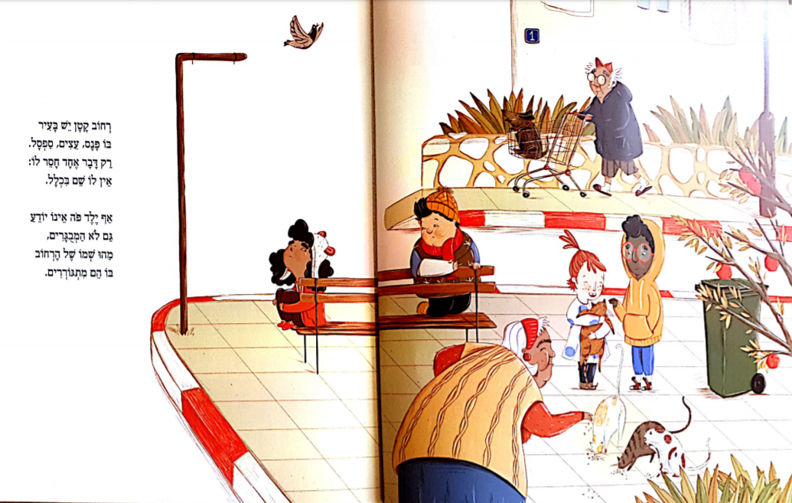

Slide 10
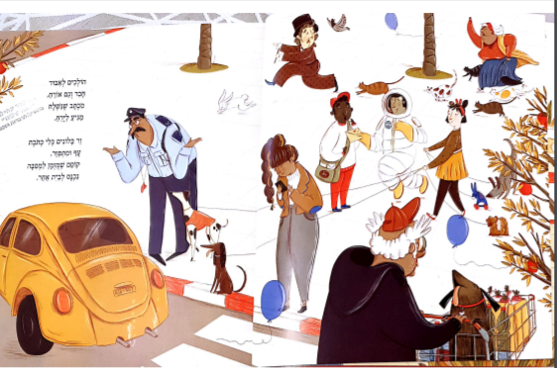

Slide 11
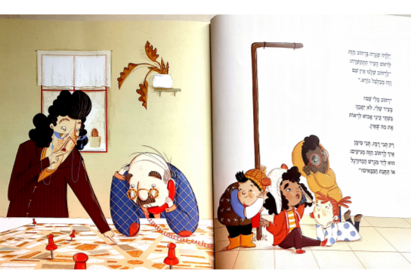

Slide 12
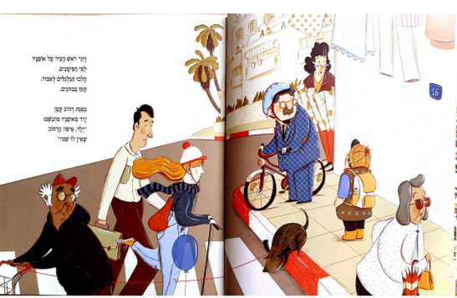

Slide 13
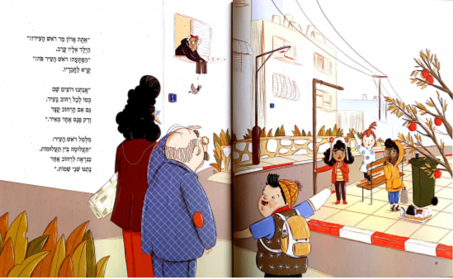

Slide 14
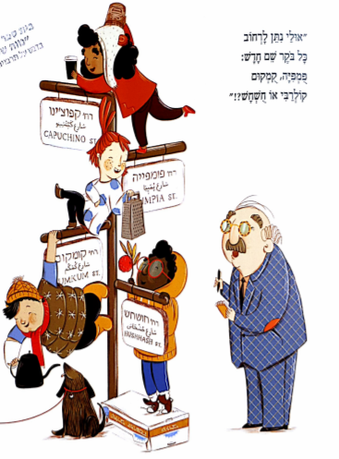
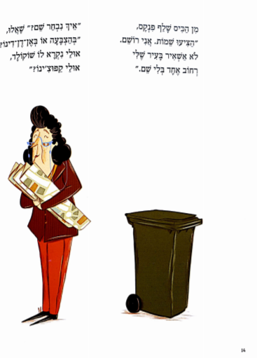

Slide 15
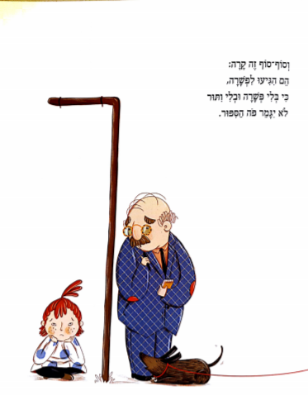
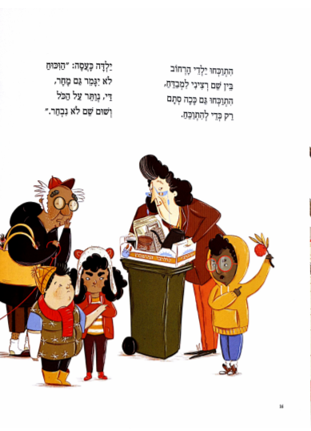

Slide 16
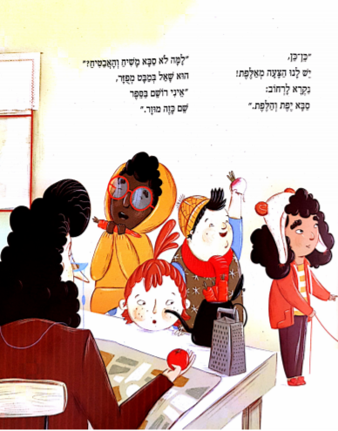
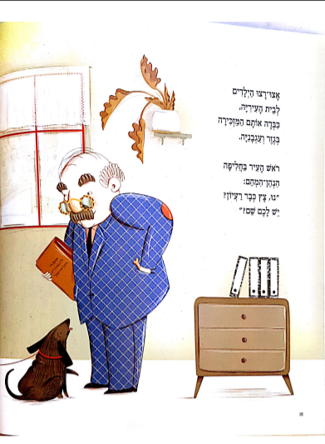

Slide 17
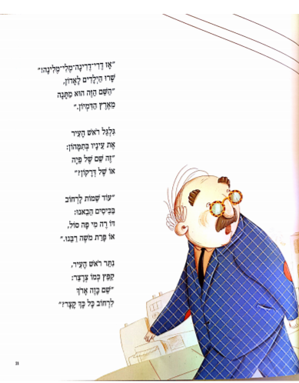
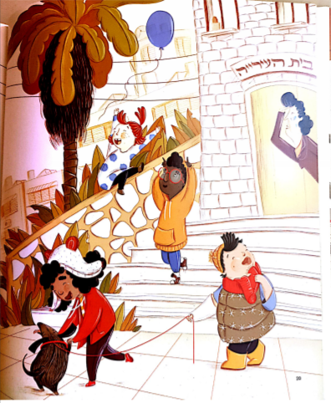

Slide 18
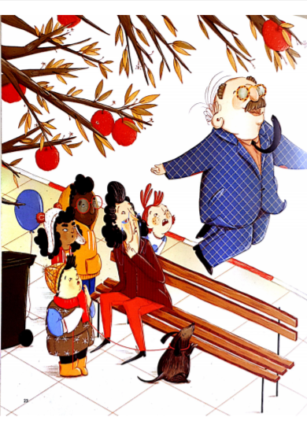
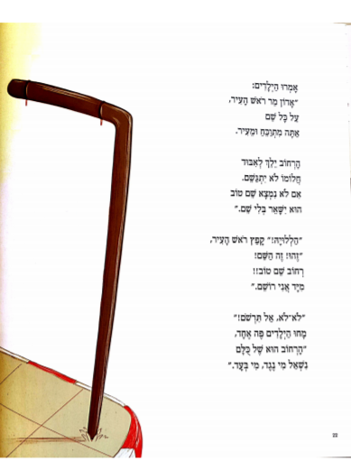

Slide 19
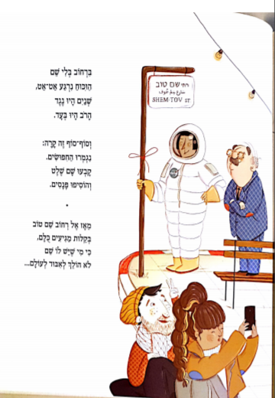
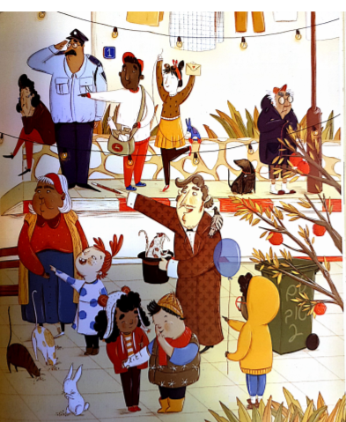

Slide 20
רְחוֹב בְּלִי שֵׁם – הַסִּפּוּר שֶׁמֵּאֲחוֹרֵי הַסֵּפֶר
אני משוררת, רציתי לכתוב שיר... וזה הפך לסיפור.
החרוזים עוזרים לי לזכור את החלומות.
מַדּוּעַ בָּחַרְתְּ לִכְתּוֹב אֶת הַסִּפּוּר בַּחֲרוּזִים?

Slide 21
רְחוֹב בְּלִי שֵׁם – הַסִּפּוּר שֶׁמֵּאֲחוֹרֵי הַסֵּפֶר
ממש לא! זה התפתח והתגלגל. כל פעם היה לי סוף אחר לסיפור, למשל...
הַאִם חָשַׁבְתְּ עַל סוֹפוֹ שֶׁל הַסִּפּוּר לִפְנֵי שֶׁהִתְחַלְתְּ לִכְתּוֹב?
Notes:
משך השקף: עד 2 דקות

Slide 22
רְחוֹב בְּלִי שֵׁם – הַסִּפּוּר שֶׁמֵּאֲחוֹרֵי הַסֵּפֶר
אמנית לא אוהבת שמתערבים. הצייר לא אומר לי איך לכתוב,
ואני לא אומרת לו איך לצייר. אנחנו במקרה שני אמנים שגרים בספר אחד.
לרוב אני בוחרת את המאייר או המאיירת.
הַאִם הָיִית שֻׁתָּפָהּ לְאִיּוּר הַסֵּפֶר וְכֵיצַד?
Notes:
משך השקף: עד 2 דקות

Slide 23
רְחוֹב בְּלִי שֵׁם – הַסִּפּוּר שֶׁמֵּאֲחוֹרֵי הַסֵּפֶר
הם מצחיקים אותי ואת הקוראים. יש המון הומור ושעשוע. יש לי תחושה שהאיורים בספר משוחחים עם הסיפור עצמו.
מָה אַתְּ אוֹהֶבֶת בָּאִיּוּרִים?
Notes:
משך השקף: עד 2 דקות

Slide 24
רְחוֹב בְּלִי שֵׁם – הַסִּפּוּר שֶׁמֵּאֲחוֹרֵי הַסֵּפֶר
אני אוהבת את כל הספר, את כל הבתים כולם,
אבל במיוחד את הבית האחרון:
מאז אל רחוב שם טוב
מַהוּ הַבַּיִת שֶׁאַתְּ הֲכִי אוֹהֶבֶת בַּסֵּפֶר?
Notes:
משך השקף: עד 2 דקות

Slide 25
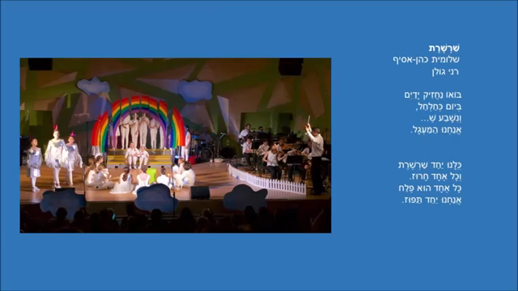
Notes:
שלומית תאמר מספר מילhttps://www.youtube.com/watch?v=okuKNn1pmgUיש להוסיף ב קישור לקליפ

Slide 26
מְשִׂימָה:
אִם אַתֶּם הֱיִיתֶם צְרִיכִים לְהַצִּיעַ שֵׁמוֹת לִרְחוֹב בְּלִי שֵׁם – חִשְׁבוּ עַל שֵׁם מְיֻוחָד, שֶׁאַתֶּם הֱיִיתֶם מַצִּיעִים לָרְחוֹב.
כִּתְבוּ אֶת הַשֵּׁם בְּגָדוֹל עַל דַּף נְיָיר, כְּמוֹ עַל שֶׁלֶט רְחוֹב.
הַרְאוּ אֶת הַשֶּׁלֶט שֶׁהֵכַנְתֶּם לַמּוֹרָה , לַחֲבֵרִים אוֹ לִבְנֵי הַמִּשְׁפָּחָה .
מְעַנְיֵין מָה הֵם הָיוּ אוֹמְרִים עַל הַשֵּׁם שֶׁבְּחַרְתֶּם לָרְחוֹב.
"דֶּרִי-דֶּרִינָה-מֶלִי-מֶלִינָה!"
שָׁרוּ הַיְלָדִים לָאָדוֹן,
"עוֹד שֵׁמוֹת לָרְחוֹב
בַּכִּיסִים הֵבֵאנוּ:
דּוֹ רֶה מִי פָה סוֹל,
אוֹ פָּרַת מֹשֶׁה רַבֵּנוּ."
רֹאשׁ הָעִיר בַּחֲלִיפָה
הִנְהֵן-הִמְהֵם:
"נוּ, צָץ כְּבָר רַעְיוֹן,
יֵשׁ לָכֶם שֵׁם?"
"כֵּן-כֵּן,
יֵשׁ לָנוּ הַצָּעָה מְאַלֶּפֶת!
נִקְרָא לָרְחוֹב:
סַבָּא יֶפֶת וְהַלֶּפֶת."
Notes:
קריאת הבית העוסק במתן שמות הרחוב והצגת משימת המשך שהילדים יבצעו לאחר השידור

